Slide 1

Associação sem fins lucrativos gerida por estudantes do UniCEUB
16 anos no mercado
Missão,visão e valores

Slide 2


Movimento Empresa Júnior
Empresa Júnior de alto crescimento
Clientes e parceiros

Slide 3

Paixão pelo trabalho
Perseverança

Slide 4
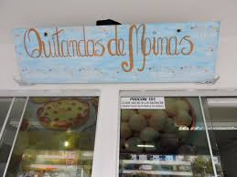
Sobre a loja
Histórico
Mapeamento dos processos
Indicadores

Slide 5

O que atrapalha o crescimento da loja?
É possível solucionar?
SIM

Slide 6

Como?
Um bom plano de marketing e conhecimento do público alvo
Otimizar os procedimentos adotados pela empresa
Motivar e capacitar os funcionários

Slide 7


